Slide 1
VLAN
Sanal LAN

Slide 2
Virtual Local Area Network (VLAN)
VLAN'ın açılımı «Virtual Local Area Network'tur». Türkçesi ise Sanal Yerel Alan Ağları'dır. IEEE tarafından geliştirilmiştir.
VLAN OSI 2. katmanda çalışır (Layer 2). VLAN, bu teknolojiyi destekleyen cihazlar üzerinde mantıksal ağlar oluşturma işlemidir.
VLAN, yerel alan ağı üzerindeki ağ kullanıcılarının ve kaynaklarının mantıksal olarak gruplandırılması, farklı broadcast domainlere atanması ve ağ cihazları üzerinde farklı portlara atanması ile uygulanır.
VLAN ölçeklenebilirlik, güvenlik ve ağ yönetimi için yapılandırılır.
VLAN kullanılan bir ağda, bir VLAN'da bulunan kullanıcılar sadece kendi broadcast domain'ine sahip olacağından, birbirleri ile haberleşebilirler. Oluşturulmuş farklı bir VLAN'da bulunan kullanıcılar ile iletişim kuramazlar. Büyük ağlarda VLAN ihtiyacı işte bu sebepten dolayı ortaya çıkmış ve Network Mühendisleri'ni büyük bir zahmetten kurtarmıştır.
Notes:
Ölçeklenebilirlik, donanımın veya yazılımın bilgi işlem gereksinimlerini karşılamak üzere kolayca genişletilebilme yeteneğidir.

Slide 3
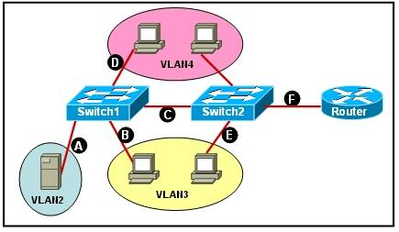
VLAN (Virtual LAN)
VLAN’lar Farklı veya aynı swithclerin (2.Katman) farklı portlarına bağlı hostlar ile bir broadcast domaini (farklı Subnet’te denebilir- veya mantıksal ağlar) oluşturmasına izin verir.
Farklı VLAN’lere üye olan bilgisayarlar ağ üzerinden birbirlerine erişemezler. Bir VLAN’in ARP isteği diğer VLAN’lere normalde hiçbir şekilde ulaşamaz. Çünkü herbir VLAN farklı bir “broadcast domain”idir.

Slide 4
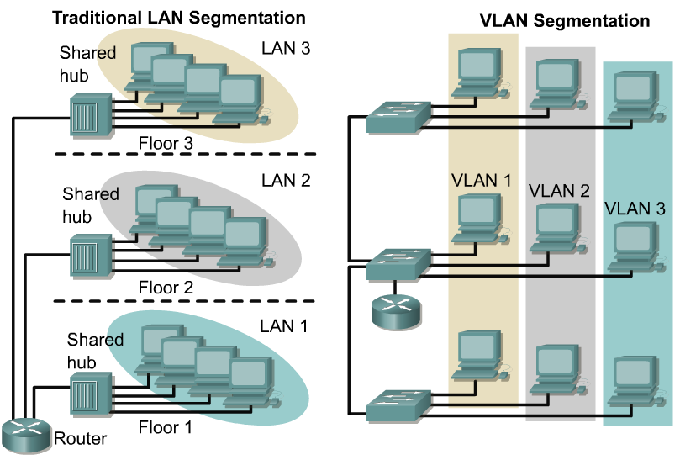
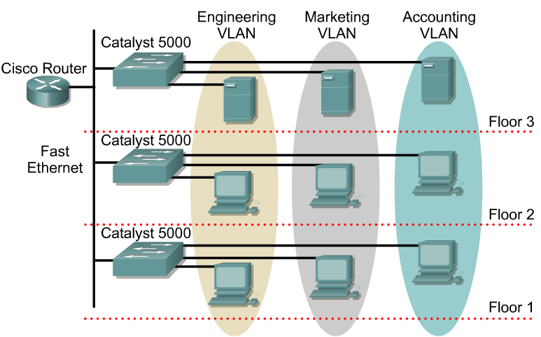
.
VLAN'lanlar Broadcast domainİ temelli segmentasyon sağlarlar.
Fiziksel konum ve bağlantıdan bağımsız olarak; bir özel workgrup tarafından kullanılan workstationlar ve sunucular benzer VLAN’ın üyesidir. Bu LAN’ı paylaşırlar.

Slide 5
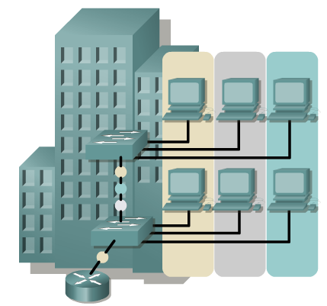
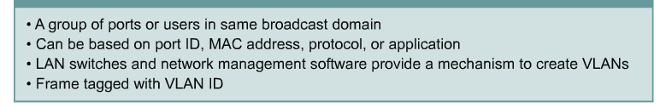
.
VLAN geleneksel LAN yapılandırmalarında, fiziksel router tarafından sağlanan segmentasyon hizmetlerini sağlamak için oluşturulur.
VLAN topolojilerinde ki RouterLar yayın filtreleme, güvenlik ve trafik akış yönetimi sağlar.
Switchler, VLAN yayın alanı bütünlüğünü ihlal edecek şekilde, VLAN’lar arasında herhangi bir trafiğe köprü olmamaldır.

Slide 6
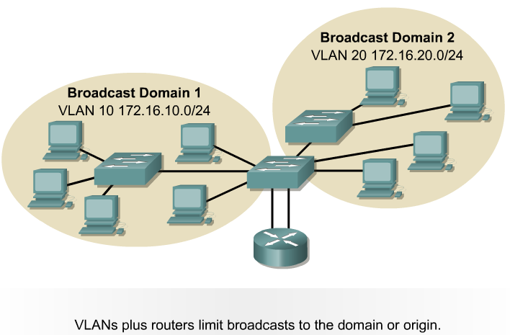
VLAN’ların kontrol broadcast sahaları
Trafik sadece VLAN’lar arasında Router’lar ile yönlendirilmelidir
Notes:
VLANs contain broadcast, multicast (later) and unknown unicast traffic to the specific VLAN
Whenever a station transmits in a shared network such as a legacy half-duplex 10BaseT system, all stations attached to the segment receive a copy of the frame, even if they are not the intended recipients.
Anyone with such a network sniffer can capture passwords, sensitive e-mail, and any other traffic on the shared network.
VLANs are secure - Switches
Switches allow for microsegmentation
Each user that connects directly to a switch port is on his or her own segment.
If every device has its own segment (switchport) then only the sender and receiver will “see” unicast traffic, unless the switch has to flood the unicast traffic for that vlan.
VLANs contain broadcast traffic
Only users on the same VLAN will see broadcasts
Broadcast traffic is a necessary evil
Routing protocols and network services typically rely on broadcasts
Multimedia applications may also use broadcast frames/packets
Each VLAN is its own broadcast domain
Traffic of any kind cannot leave a VLAN without L3 services (a router)
Administrators can control the size of a broadcast domain by defining the size of

Slide 7
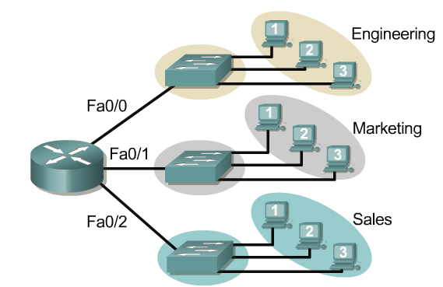
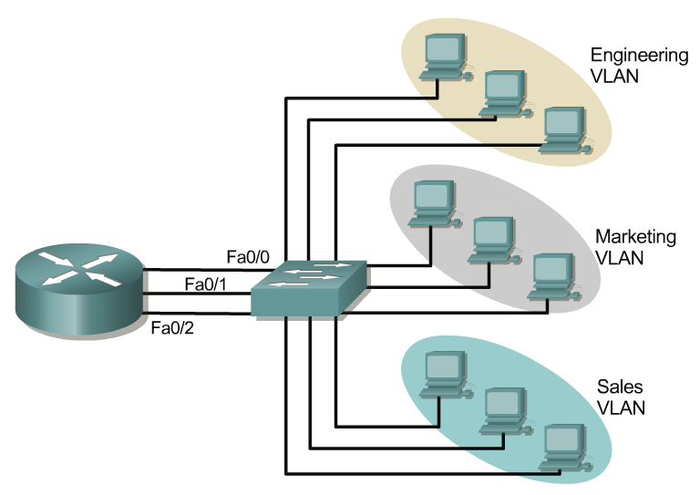
VLAN’lı ve Routerlı Broadcast Domain
1) VLAN’sız (Routerlar ile)
2)VLAN’lı veya VLAN’sız
10.0.0.0/8
10.1.0.0/16
10.2.0.0/16
10.3.0.0/16
One link per VLAN or a single VLAN Trunk (later)
1) VLAN yok.. Başka bir değişle bir adet VLAN. Tek IP network.
2) VLAN’lı veya VLAN’sız. Routerın farklı arayüzlerine bağlı Switchlerin herbiri için bi r VLAN denebilir.
3) VLAN’ların oluşturulması. Switch uygun VLAN’lar oluşturmak için konfigüre edilir.
Herbirinde kaç broadcast domain mevcuttur?
10.1.0.0/16
3) VLAN’lı
10.2.0.0/16
10.3.0.0/16

Slide 8
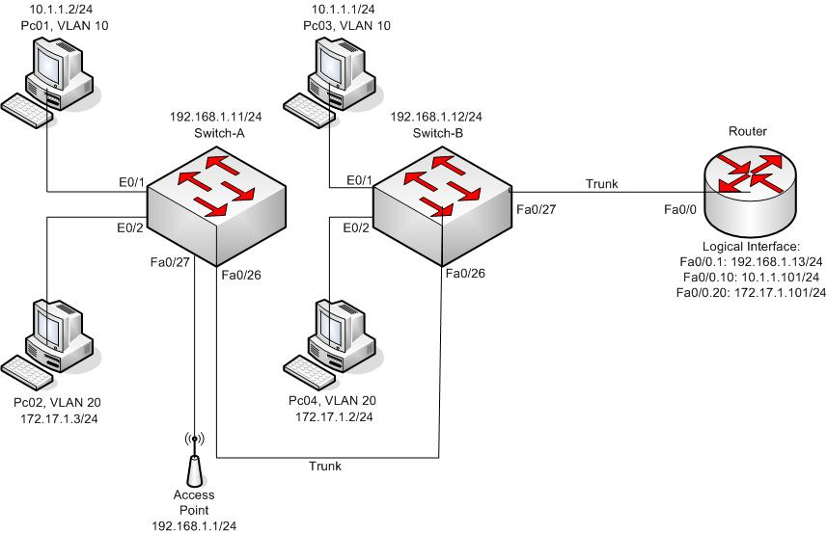
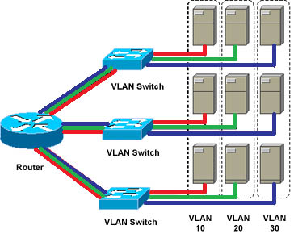
VLAN’lerin birbirlerine erişebilmeleri için, VLAN arayüzleri oluşturmak, bu arayüzlere birer IP numarası vermek ve sonrasında da “Inter-VLAN routing (VLAN’ler arası yönlendirme)” yapmak gerekir.
Bunun için de ya bir yönlendiriciye ya da yönlendirici özelliği bulunan bir anahtarlama (3.katman Switch) cihazına ihtiyaç vardır.

Slide 9
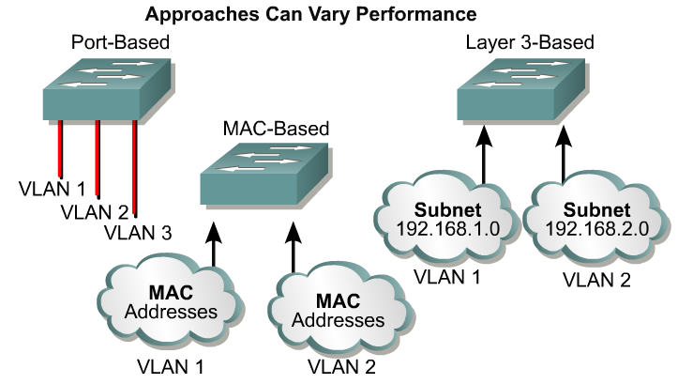
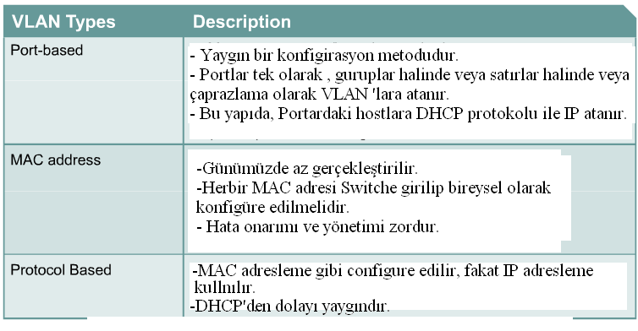
VLAN Tipleri

Slide 10
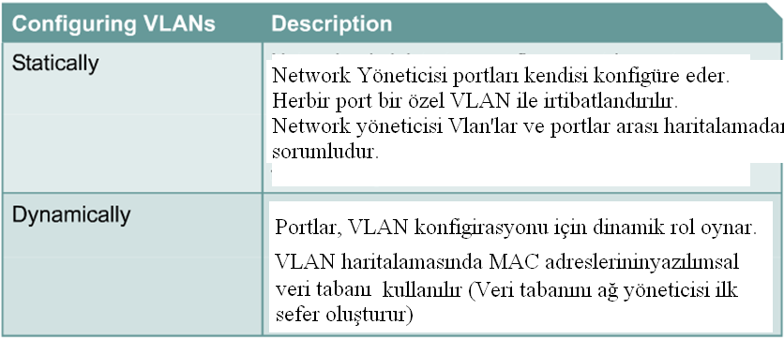
VLAN Oluşturma tipleri
.
Her bir switch portu farklı VLAN’a atanabilir.
Benzer VLAN’lara atanan Portlar aynı Broadcast domain’ini kullanır.
Farklı VLAN’lardaki portlar aynı Broadcast’i desteklemez.
Dinamik VLAN oluşturma için yazılım: VLAN Management Policy Server VMPS

Slide 11
VLAN konfigirasyonu
Switch# show running-config
!
interface FastEthernet0/1
switchport access vlan 50
!
interface FastEthernet0/2
switchport access vlan 50
!
interface FastEthernet0/3
switchport access vlan 50
!
interface FastEthernet0/4
switchport access vlan 50

Slide 12
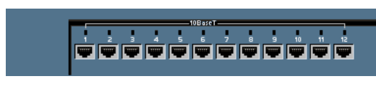
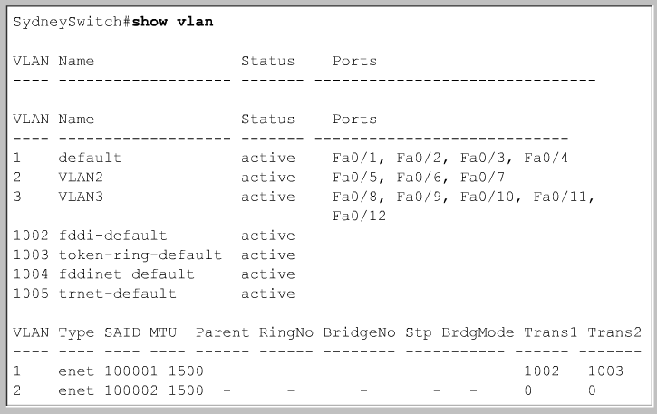
Statik VLAN Konfigirasyonu
.
vlan 1 default
vlan 2
vlan 3

Slide 13
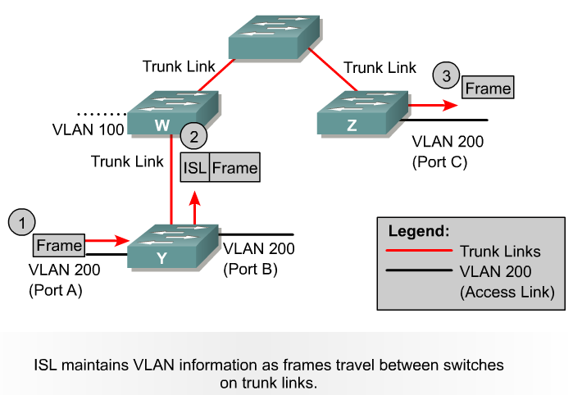
Access ve Trunk Bağlantıları (Links)
ISL: İnterSwitch Link.
ISL , switchler arasındaki trunk linklerinde seyahat eden çerçevelerin bilgilerini tutar.
Cisco switchlerin portları ya “access port” ya da “trunk port” olarak tanımlanabilirler. “access port”, bir adet VLAN’e (Native LAN) atanmış port olarak bilinir. “access port”ların, bağlı bulundukları VLAN haricindeki diğer VLAN portlarına erişimi yoktur.

Slide 14
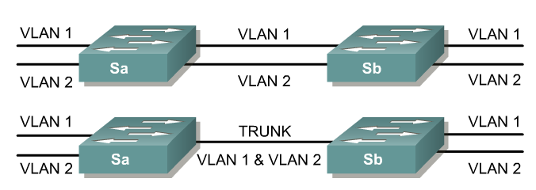
Trunk Links
Without trunking
With trunking
“trunk port” ise Switch üzerinde yer alan tüm VLAN’lere üyedir ve farklı Switchler üzerinde tanımlı olan farklı VLAN’lere üye portların birbirleriyle iletişimini sağlar (Switchler arası veya Switch Router Arası)
Notes:
Trunking
A trunk is a point-to-point link that supports several VLANs
A trunk is to saves ports when creating a link between two devices implementing VLANs
Trunking covered in more detail in next section
Trunk Links
A trunk link does not belong to a specific VLAN.
Acts as a conduit for VLANs between switches and routers.
The trunk link can be configured to transport all VLANs or to transport a limited number of VLANs.
A trunk link may, however, have a native VLAN.
The native VLAN of the trunk is the VLAN that the trunk uses if the trunk link fails for any reason.
Trunk Links
In Ethernet, the switch has two methods of identifying the VLAN that a frame belongs to:
ISL – InterSwitch Link
(Cisco proprietary)
IEEE 802.1Q (standards-based)
aka, dot1q

Slide 15
ISL ve IEEE802.1Q
Anahtarlar arasındaki trafiğin ayırt edilebilmesi için “trunk port”, üzerinden geçen çerçevelere (frame) bir etiket eklenmelidir. Bu etiketleme mekanizması iki türlü yapılır. Bunlar;
IEEE 802.1q etiketlemesi,
ISL (InterSwitch Link) etiketlemesi : Sadece Cisco anahtarlarda çalışabilen etiketlemedir.
Anahtarlar arası VLAN erişiminin sağlanması için anahtarları birbirine bağlayan “trunk port”ların aynı etiketleme türüne sahip olması gereklidir. (Karşılıklı bağlanmış olan “trunk port”ların ya IEEE 802.1q ya da ISL etiketli olması gereklidir.)

Slide 16
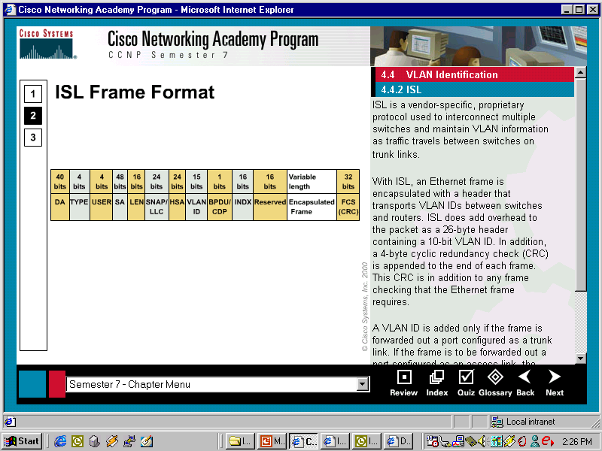
ISL (Frame Encapsulation)
Ethernet Frame
1500 bytes plus 18 byte header (1518 bytes)
Standart NIC kartları ve ağ cihazları bu büyük çerçeveyi tanımlayamaz. Bir Cisco switch bu çerçeveyi bir erişim Acces link portuna göndermeden önce bu kapsüllemeyi kaldırmalıdır.

Slide 17
802.1q
NIC kartları ve ağ cihazları bu çerçeveyi (1522 bayt) anlayabilir. Bununla birlikte, bir Cisco anahtarı, çerçeveyi bir erişim (acces) bağlantısına göndermeden önce bu kapsüllemeyi kaldırmalıdır.
SA and DA MACs
SA and DA MACs
802.1q Tag
Type/Length Field
Data (max 1500 bytes)
CRC
New
CRC
2-byte TPID
2-byte TCI
Tag Protocol Identifier
Tag Control Info (includes VLAN ID)

Slide 18
Bir portu VLAN TRUNK olarak yapılandırmaya başlamadan önce, portun hangi kapsülleme protokollarını (IDL veya 802.1q) desteklediğini belirlemek gerekir:
switch(config-if)# switchport trunk encapsulation ?
Switch(config)# interface fastethernet 0/1
Switch(config-if)# switchport mode [access | multi | trunk]
Switch(config-if)# switchport trunk encapsulation {isl|dot1q}
Switch(config-if)# switchport trunk allowed vlan remove vlan-list
Switch(config-if)# switchport trunk allowed vlan add vlan-list
By default, all VLANS, 1-1005 transported automatically

Slide 19
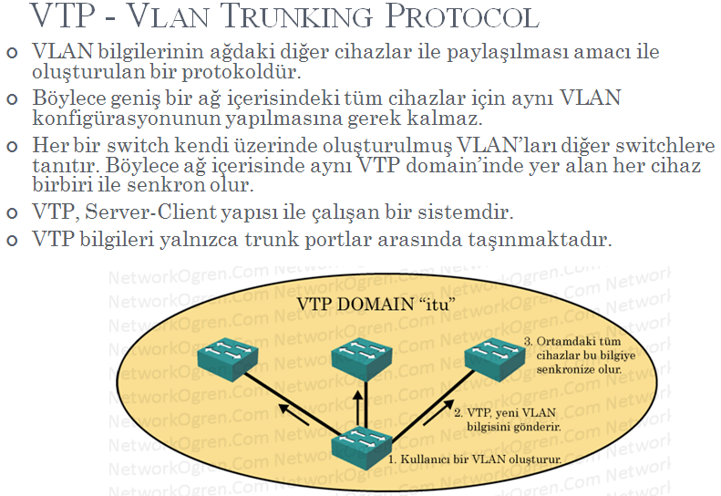

Slide 20
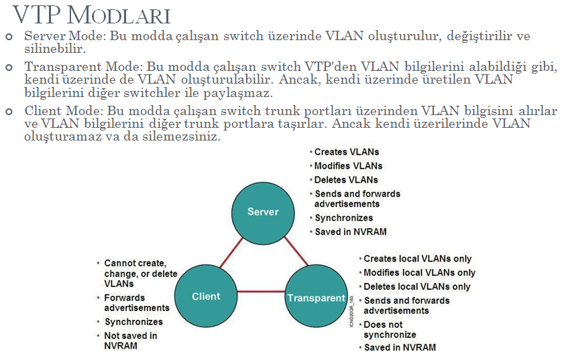

Slide 21
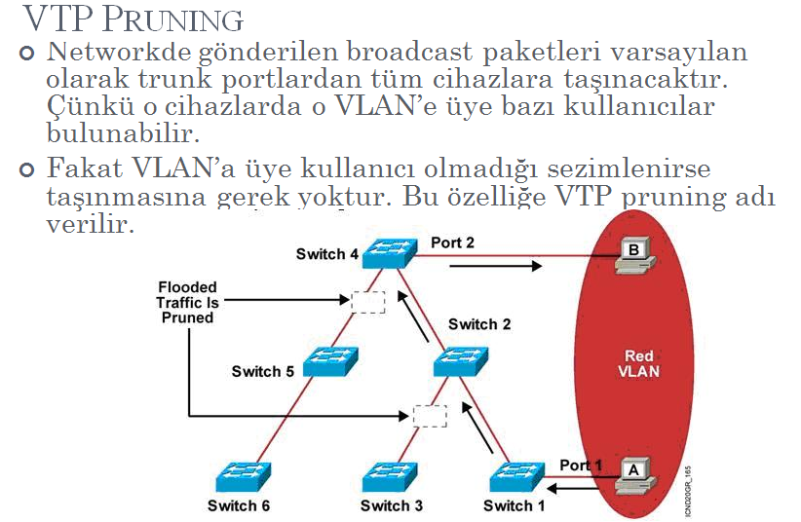

Slide 22
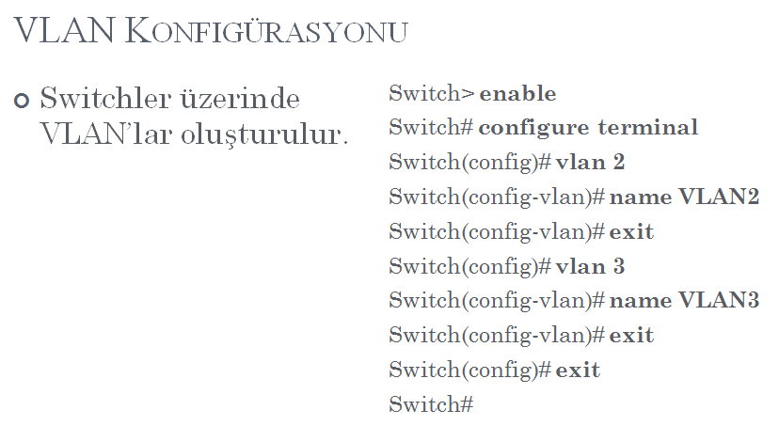

Slide 23
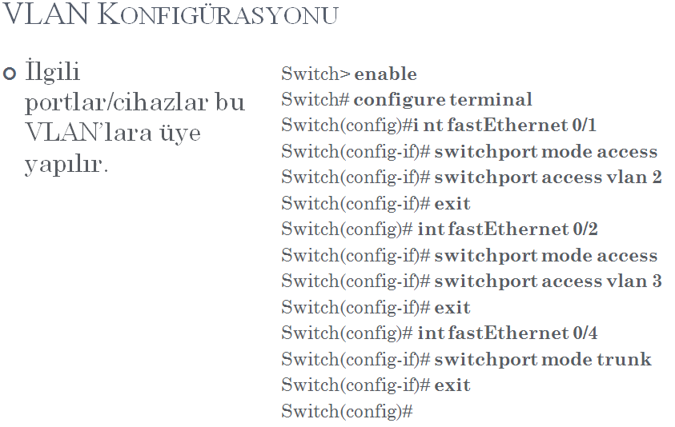

Slide 24
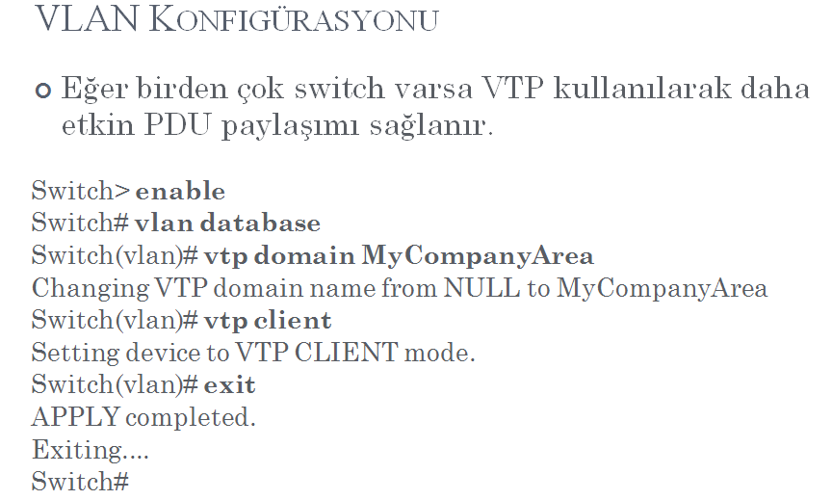

Slide 25
VLAN atlama (Hopping) atağı
Anahtarlar üzerinde bazı güvenlik önlemleri alınmadığı takdirde VLAN’ler arası geçiş sağlanıp, bir VLAN’e bağlı bir bilgisayar, kendi VLAN’inin haricinde farklı bir VLAN’de yer alan başka bir bilgisayara erişebilmektedir.
Saldırganın, bağlı bulunduğu anahtardan farklı bir anahtar üzerinde kendi VLAN’i haricindeki, normalde erişememesi gereken bir VLAN’e erişmesine VLAN atlama atağı denmektedir.
VLAN atlama atakları ikinci katmanda (Layer 2) gerçekleştirildiği için IP tabanlı (Layer 3) saldırı tespit ya da engelleme sistemleri tarafından yakalanmaları mümkün değildir.

Slide 26
VLAN Hopping Atakları
a) Anahtar Sahtekarlığı (Switch Spoofing)
Bu atak türü, Cisco switchlere yönelik bir ataktır. Cisco anahtarlarının portları ya “access port” ya da “trunk port” olarak tanımlanabilirler.
“access port”, bir adet VLAN’e atanmış port olarak bilinir. “access port”ların, bağlı bulundukları VLAN haricindeki diğer VLAN portlarına erişimi yoktur.
“trunk port” ise anahtar üzerinde yer alan tüm VLAN’lere üyedir ve switch-switch veya switch-Router bağlantısı ile birçok VLAN bilgisi taşınır.
Bir portu Trunking mode olarak ayarlamanın ise elle ve otonom olarak Dynamic Trunking Protocol (DTP) olacak şekilde iki farklı konfigürasyon seçeneği mevcuttur.

Slide 27
Buna göre anahtar kandırma atağının nasıl yapıldığını inceleyelim:
Cisco switchlerin portları beş modda çalışırlar: “on”, “off”, “desirable”, auto” ve “nonegotiate”. Cisco anahtarların portları ön tanımlı (default) olarak “dynamic desirable” modundadırlar. Bu da şu anlama gelmektedir: Bu portun karşısındaki port “access port” ise port kendisini otomatik olarak “access port” olarak tanımlayacaktır. Karşısındaki portun modu “on”, “auto” ya da “dynamic desirable” ise port kendisini “trunk port” olarak tanımlayacaktır.

Slide 28

Saldırgan, kendi bağlı olduğu switch üzerinde kendisine bakan interface konfigürasyonunun "dynamic desirable", "dynamic auto" veya "trunk mode” olması durumunda, switch gibi davranıp kendi cihazından DTP (Dynamic Desirable Protocol) mesajları oluşturarak TRUNK bir bağlantı kurmuş olacaktır. Yani kendi bilgisayarınında bir switchin trunk portu olduğunu tanıtacak ve dolayısıyla hedeflediği VLAN’lar ile iletişim kurabilecektir..
FastEthernet0/12 için:
interface FastEthernet0/12
switchport mode dynamic auto
FastEthernet0/12 interface’i karşıdan gelecek olan paketler ile mode seçimine karar verecektir. Bu durumda saldırgan bunu kötüye kullanabilecektir. Saldırgan herhangibir saldırı aracıyla bu porta DTP mesajları göndererek karşıdaki switch ile trunk bağlantı kuracaktır.

Slide 29
b) Çift Etiketleme (Double Tagging)
Bu saldırının anlaşılabilmesi için “native(yerel) VLAN” ve IEEE 802.1q kavramları önemlidir.
Yerel VLAN ( Native VLAN): "Trunk" bağlantı noktasına atanmış VLAN'dır. Bir "Trunk" bağlantı noktası; hem VLAN etiketi olmayan trafiği (untagged traffic) hem de, çok sayıda VLAN tarafından oluşturulan trafiği de (tagged traffic) destekler. "Trunk" bağlantı noktası herhangi bir VLAN'dan gelmeyen trafiği Yerel VLAN'a yönlendirir. Bir cihaz tarafından oluşturulan ve herhangi bir VLAN'dan gelmeyen trafik anahtarlayıcının Yerel VLAN olarak yapılandırılmış olan vlan üzerinden iletilir.
Normalde anahtar üzerindeki her bir port sadece bir VLAN’e üye yapılabilir. Bir porttan birden fazla VLAN’e iletim için ilgili porta IEEE 802.1q tanımlamasının yapılması gereklidir. Yani TRUNK PORT. IEEE 802.1q tanımı yapılmış olan port, kendisine gelen çerçevenin “MAC adresi” ve “EtherType” alanlarının arasına 32-bitlik bir başka alan (tag-etiket) ekler. IEEE.802.1q portu, sadece etiketlenmiş çerçeveleri iletir. Etiketlenmemiş çerçeveler IEEE 802.1q portundan geçemezler.
Bunun istisnası “native VLAN”e üye olan çerçevelerdir. IEEE 802.1q portuna gelen ve “native VLAN”e üye olan çerçeveler, herhangi bir etiketlenme yapılmaksızın IEEE 802.1q portu üzerinden karşıdaki anahtara iletilirler.
Karşılıklı bağlanmış switchler arasında VLAN iletişiminin yapılabilmesi için karşılıklı bağlanmış bu anahtarların IEEE 802.1q portlarının “native VLAN” numaralarının aynı olması gereklidir.
IEEE 802.1q portuna etiketlenmemiş çerçeve gelirse bu çerçeveler “native VLAN”e üye kabul edilirler. Özetle, IEEE 802.1q tanımı yapılmış olan portlar “native VLAN” için normal bir port gibi davranır.

Slide 30
“native VLAN” özelliği çift etiketlenmiş VLAN atlama saldırılarına açıktır. Şimdi çift etiketleme saldırısının nasıl yapıldığına bakalım:
Herhangi bir tanımlama yapılmadığı takdirde, bir IEEE 802.1q portunun “native VLAN” numarası “1”dir (VLAN 1). Saldırgan, oluşturmuş olduğu çift VLAN etiketli çerçevenin, dış VLAN etiket numarasına “native VLAN”in numarasını verir. İç VLAN etiket numarası olarak da hedef anahtarda yer alan hedef VLAN’in numarasını verir.
örnekle açıklayalım:
Saldırgan, kendisini “native VLAN”e üyeymiş gibi gösteren bir çerçeve oluşturur. Tabii ki bu saldırıyı yapabilmesi için saldırganın, bağlı olduğu anahtarın “native VLAN” numarasını bilmesi gereklidir. Yukarıda da belirtildiği gibi “native VLAN” için herhangi bir tanım yapılmamışsa, VLAN 1 “native VLAN”dir ki “native VLAN” numarası da anahtarlarda genellikle değiştirilmemektedir.
Bu durumda saldırgan kendisinin VLAN 1’de olduğunu belirten bir çerçeve oluşturur. Bu çerçeveye 32-bitlik bir etiket ekler (IEEE 802.1q etiketi). Bu ilk etiketin içindeki VLAN değerine de (VID) “1” verir.
Bundan sonra saldırgan, çerçeveye ikinci bir 32-bitlik etiket daha ekler. Bu etiketin içine de saldırıyı yapacağı VLAN’in numarasını yazar. Bu şekilde saldırgan çift etiketli bir çerçeve oluşturmuş olur. (Bu şekilde özel çerçevelerin (frame) oluşturulabildiği programlara internet üzerinden ulaşmak zor değildir.)

Slide 31
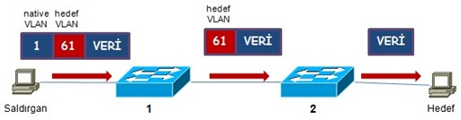
Aşağıdaki örnekte IEEE 802.1q portlarının “native VLAN” numarası “1” olarak kabul edilmiştir. Saldıracağımız VLAN’in numarasının da 61 dir. Bu durumda, çift VLAN etiketli çerçevenin dış VLAN etiketi ”1”, iç VLAN etiketi de “61” olarak belirlenir.
Saldırganın hedefindeki VLAN, “61” numaralı VLAN’e bağlı olan bilgisayarlardır. Saldırgan, göndermiş olduğu çerçeveye çift etiket eklemiştir. “1” numaralı anahtarın IEEE 802.1q portuna gelen çerçevedeki dış etiket “1” numaralı “native VLAN”e ait olduğundan anahtar “1” numaralı etiketi çıkarır ve çerçeveyi karşıdaki “2” numaralı anahtara gönderir. “2” numaralı anahtarın IEEE 802.1q portu da kendisine gelen bu çerçevenin “61” numaralı VLAN etiketini okuyarak çerçeveyi “61” numaralı VLAN’e ait olan portlara gönderir. Bu şekilde saldırgan “2” numaralı anahtarda yer alan “61” numaralı VLAN’e erişmiş olur. Saldırgan, “61” numarasını değiştirmek suretiyle “2” numaralı anahtarda tanımlanmış olan herhangi bir VLAN’e erişebilecektir. Saldırganın yapması gereken tek şey, iç VLAN etiket numarasının yerine erişmek istediği VLAN numarasını yazmaktır.

Slide 32
Önlem
Anahtar kandırma (switch spoofing) atağını engellemek için anahtarın portlarından DTP (DynamicTrunking Port) özelliğini kaldırmak gerekir.
IEEE 802.1q portuna ihtiyacımız olduğu takdirde bunun manuel olarak yapılması tavsiye edilir. Aşağıdaki komut satırı girilmek suretiyle anahtarın portlarından DTP kaldırılmış olur:
ANAHTAR(config)# interface range FastEthernet 0/1 – 24
ANAHTAR(config-if)# switchport mode access
Çift etiketleme atağından korunmak için de aşağıdaki maddeler tavsiye edilir:
1. “native VLAN”i kullanıcılar için kullanmayın,
2. “default VLAN” numarasına “1”den farklı bir değer verin ve bu VLAN’i kullanıcılar için kullanmayın,
3. Kullanılmayan portları kapatın ve bu portları “default VLAN” haricinde başka bir VLAN’e dahil edin.

